Slide 1
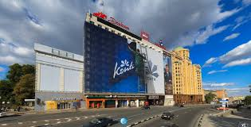
Вінницький національний технічний університет
Факультет менеджменту
Кафедра менеджменту та моделювання в економіці
ФОРМУВАННЯ КОНКУРЕНТНОЇ ПОВЕДІНКИ ПІДПРИЄМСТВА КОНДИТЕРСЬКОЇ ГАЛУЗІ В ЗАЛЕЖНОСТІ ВІД ТИПУ РИНКУ
(НА ПРИКЛАДІ ПАТ «В.О КОНТІ»)
Виконала: студент 2 курсу, групи МОз-14 мі Андіно Д.П.
Керівник: к.т.н., доц каф. ММЕ
Несен Л. М.

Slide 2
Таблиця 1 – Мета, об'єкт, предмет та завдання роботи
Мета роботи | Обгрунтування взаємозв’язків між стратегією конкурентної поведінки компанії, її місцем та цілями на ринку, а також конкурентною стратегією компанії, що є ключовими чинниками успіху в конкурентній боротьбі.
Наукова новизна | У дослідженні одержано такі найбільш суттєві наукові результати, які розкривають та конкретизують новизну роботи: удосконалено: - концепцію конкурентної поведінки підприємства за рахунок визначення змісту категорій «конкурентна поведінка підприємства» і «конкурентні стратегії», яка, на відміну від наявних концепцій, базується на дослідженні зовнішнього та внутрішнього середовища підприємства, що дає можливість більш ефективно та збалансовано реалізувати цілі підприємства згідно з його місією, а також звертає увагу на необхідності розробки моделі формування конкурентної поведінки підприємства на засадах збалансованої системи показників та визначення оптимальних стратегій; дістало подальшого розвитку: - класифікаційнi ознаки групування конкурентних стратегій підприємства на основі поєднання стратегій, які відрізняються від існуючих ознак у структурі вибору стратегії підприємства та розгляду їх взаємодії з відповідними підсистемами зовнішнього середовища та внутрішнього середовища організації, що дозволить здійснювати управління та формування конкурентної поведінки підприємства з системних позицій та з врахуванням типу ринку.
Завдання | дослідити теоретичні й практичні аспекти конкурентної поведінки підприємства для розкриття її сутності, властивостей та аналізу сучасних наукових підходів; визначити набір конкурентних стратегій на підприємствах; з’ясувати методи оцінки конкурентної поведінки підприємства на ринку; провести аналіз і оцінку основних результатів фінансово-економічної діяльності підприємства ПАТ «В.О КОНТІ» провести аналіз загальної системи управління та дослідження стану менеджменту на підприємстві ПАТ «В.О КОНТІ»; оцінити стан формування конкурентної поведінки на підприємстві ПАТ «В.О КОНТІ»; розробити заходи удосконалення процесу формування конкурентної поведінки на підприємстві.
Об’єкт дослідження | Процес формування конкурентної поведінки підприємства.
Предмет дослідження | Теоретичні, методичні і практичні засади формування і розвитку конкурентних стратегій та програм на підприємстві ПАТ «В.О КОНТІ».

Slide 3
Фактори впливу внутрішнього та зовнішнього середовища
Конкурентна поведінки – ставлення підприємства до її конкурентів, тобто як підприємство реагує на конкурента.
Конкурентна стратегія – як фірма конкурує на ринку, за рахунок чого вона отримує перемогу в конкурентній боротьбі.
Конкурентні переваги – властивості товару або підприємства, які надають йому переваги над конкурентом.
Конкуренто-спроможність – здатність підприємства успішно конкурувати з іншими.
Рисунок 1 – Зв'язок між поняттям

Slide 4
Зовнішні фактори
Фактори прямого впливу
Фактори опосередкованого впливу
державні
ринкові (постачальники, споживачі)
конкурентні
економічні
технологічні
соціальні
політичні
міжнародні
Внутрішні фактори
Потенціал виробництва
Інвестиційний потенціал
Організаційно-технічні
Розмір внутрішніх джерел фінансування
Фінансово-економічні
Можливість залучення фінансових ресурсів
Маркетинг
Конкурентна поведінка підприємства
Рисунок 2 – Система факторів конкурентної поведінки підприємства

Slide 5
Критерії класифікації | Автор класифікації | Різновиди конкурентних стратегій
Стратегії формування конкурентних переваг (конкурентні стратегії бізнесу)
Джерело або спосіб досягнення конкурентних переваг. | М. Портер | Стратегія лідерства за витратами Стратегія фокусування (концентрації) Стратегія диференціації
 | Р.А. Фатхутдінов | Стратегія поліпшення якості товару Стратегія підвищення організаційно-технічного рівня виробництва Стратегія ціноутворення Стратегія вдосконалення управління персоналом Маркетингова стратегія
 | Г. Азоєв, А. Челенков | Стратегія зниження собівартості продукції Стратегія диференціації продукції Стратегія сегментування ринку Стратегія впровадження інновацій Стратегія миттєвого реагування на потреби ринку
 | І. Ансофф | Стратегія максимізації ринкової частки Стратегія зростання Стратегія диференціювання ринку (ринкової ніші) Стратегія диференціювання продукту Стратегія лідерства за витратами Стратегія широкої диференціації
 | А.А. Томпсон А.Дж. Стрікленд | Стратегія широкої диференціації Сфокусована стратегія низьких витрат Сфокусована стратегія диференціації Стратегія оптимальних витрат
 | Ж.-Ж. Ламбен | Стратегія лідерства за витратами Стратегія широкої товарної диференціації Стратегія сфокусованої товарної диференціації Стратегія оптимальних витрат Стратегія ринкової ніші
 | Дж. Дей | Стратегія високої споживчої цінності Стратегія мінімізації витрат Стратегія охоплення ринку
 | Д. Д. Фолкнер, С. Бауман | Стратегія низької ціни Стратегія диференціації Стратегія фокусної диференціації Гібридна стратегія
Вид бізнесу (стандартний чи спеціалізований) | А. Юданов | Віолентна (силова) стратегія Патієнтна (нішева) стратегія Комутантна стратегія (стратегія пристосування) Експлерентна (піонерна) стратегія
Цінність продукту для Споживача | М. Тресі, Ф. Вірсем | Стратегія функціональної переваги Стратегія близькості до споживача Стратегія лідируючої позиції по товарах-новинках
Таблиця 2 - Найпоширеніші класифікації конкурентних стратегій
Стратегії формування конкурентних переваг (конкурентні стратегії бізнесу)
Стратегія фор­му­ван­ня кон­ку­ре­нт­них пе­ре­ваг є комп­лек­сом мар­ке­тин­го­вих про­це­дур і спо­собів, приз­на­че­них для вигідно­го по­зиціону­ван­ня підприємства в кон­ку­ре­нт­но­му се­ре­до­вищі.
Фун­да­мен­том для по­шу­ку конкурент­них пе­ре­ваг є аналітич­на ро­бо­та з вив­чен­ня ста­ну і тен­денцій роз­вит­ку рин­ку за­га­лом та ак­тив­ності
кон­ку­рентів зок­ре­ма.

Slide 6
Критерії класифікації | Автор класифікації | Різновиди конкурентних стратегій
Стратегії конкурентної поведінки (маркетингові конкурентні стратегії)
Характер конкурентних Дій | Дж. Траут, Е. Райс | Стратегія «оборонної війни» Стратегія «наступальної війни» Стратегія «флангова атака» Стратегія «партизанська війна»
Конкурентна (ринкова) позиція та маркетингові спрямування фірми | Ф. Котлер | Стратегії лідера Стратегії челенджера Стратегії послідовника Стратегії нішера
 | А.Д. Літтл | Стратегія фірми-лідера Стратегія фірми із сильною позицією Стратегія фірми зі сприятливою позицією Стратегія фірми із задовільною позицією Стратегія фірми із незадовільною позицією
 | Р. Майлз, Ч. Сноу | Стратегія пошукувача Стратегія захисника Стратегія аналітика Стратегія реагуючого (послідовника)
 | Д. Хулей, Д. Лінч, Д. Джоббер | Cтратегія агресорів Cтратегія фірм, які займають сегменти з найкращими позиціями Cтратегія «середніх» Cтратегія фірм, які займають сегменти з високою цінністю Cтратегія оборонців
 | А.А. Длигач | Стратегія лідера ринку Стратегія виклику лідеру Стратегія послідовника Стратегія експерта (нішера) Стратегія домінатора Стратегія загарбника
Стратегічні цілі | Ю.Б. Рубін | Стратегія усунення конкурентів Стратегія здачі позицій Стратегія відособлення від конкурентів Стратегія зближення з конкурентами
Таблиця 2 - Найпоширеніші класифікації конкурентних стратегій
Стратегії конкурентної поведінки (маркетингові конкурентні стратегії)
Більшість вітчизняних і зарубіжних маркетологів, наслідуючи Ф. Котлера та Дж. Траута, при визначенні видів маркетингових конкурентних стратегій розглядають позицію фірми на цільовому ринку (лідер, претендент на лідерство, послідовник, спеціаліст) та конкурентні спрямування фірми щодо цієї позиції (наступ, оборона, ухилення від конкуренції).

Slide 7
Таблиця 3 - Характерні риси чотирьох основних моделей ринку
Характерна риса
1
Кількість фірм
Тип продукту
Контроль над ціною
Умови входження у галузь
Конкурентна стратегія
Приклад
Модель ринку
Чиста конкуренція
2
Дуже багато
Стандартизований
Жодного контролю
Дуже легкі, жодних перешкод
Відсутня
Сільське господарство
Монополістична конкуренція
3
Багато
Диференційований
Деякий, проте, у вузьких межах
Відносно легкі
Значна, з акцентом на рекламу, торгові марки тощо - стратегія вище за номінал - стратегія збиткового лідера - стратегія диференціації - стратегія вдосконалення продукту
Роздрібна торгівля, виробництво жіночого одягу, взуття
Олігополія
4
Декілька
Стандартизований або диференційований
Обмежений взаємозалежністю; значний за таємної змови
Існують серйозні перешкоди
Реклама за диференціації продукту - стратегія того, що йде за лідером - стратегія координації дій існує в двох формах: прийняття угоди про ціни проведення «паралельної цінової політики»
Виробництво сталі, автомобілів, сільськогосподарських знарядь, багато побутових електроприладів
Чиста монополія
5
Одна
Унікальний, немає близьких замінників
Значний
Входження заблоковане
Реклама зв’язку з громадськими організаціями - "стратегія миттєвих цін" - "стратегія сегментації
Місцеві підприємства комунальних послуг

Slide 8
Методи, що характеризують рівень менеджменту підприємства
Методи, що характеризують ринкові позиції підприємства (продукції)
метод комплексного стратегічного аналізу SWOT;
метод LOTS;
метод вивчення профілю об’єкта;
метод картування стратегічних груп;
модель стратегічних альтернатив Хофера-Шенделя.
Матричні (портфельні)
методи:
Метод Бостонської rонсалтингової групи (BCG)
Метод (модель) МсКіnsey
Модель компанії Шелл (модель Shell/DPM)
Модель Ноfer/Schendel (Хофера- Шенделя)
Метод ADL/LC
Матриця-карта конкурентів.
Рисунок 3 – Методи, що характеризують рівень менеджменту підприємства
Рисунок 4 – Методи, що характеризують ринкові позиції підприємства (продукції)
Методи, які характеризують рівень фінансово-економічної діяльності
Метод, заснований на теорії ефективної конкуренції
Рисунок 5 – Методи, які характеризують рівень фінансово-економічної діяльності

Slide 9
Рисунок 6 – Коефіцієнт абсолютної ліквідності
Рисунок 7 - Коефіцієнт швидкої ліквідності
Рисунок 8 – Коефіцієнт загальної ліквідності (покриття)
Рисунок 9 – Коефіцієнт фінансової стійкості
Рисунок 10 – Коефіцієнт фінансової стабільності

Slide 10
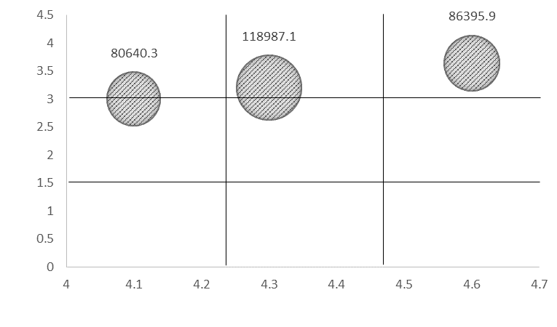
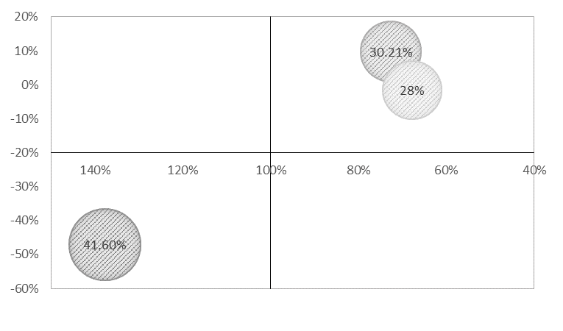
1
2
3
Висока
Зірка
Важка дитина
Висока
Темп зростання ринку
6
Привабливість ринку
4
5
Середня
Середня
7
8
9
Дійна корова
Низька
Низька
Собака
Високий
Середній
Низький
Низький
Середній
Високий
Частка ринку
Конкурентний статус
Рисунок 11 – Матриця Бостонської консультативної групи на прикладі ПАТ «В.О КОНТІ».
Рисунок 12 - Матриця Мак-Кінсі Дженерал Електрик на прикладі ПАТ «В.О КОНТІ»

Slide 11
Таблиця 4 – Аналіз рівня фінансово-економічної діяльності за допомогою методу заснованого на теорії ефективної конкуренції.
Показники | Нормативне значення | Фактичне значення |  |  | Абсолютне відхилення
 |  | 2012 | 2013 | 2014 | 2012-2013 | 2013-2014
1 | 2 | 3 | 4 | 5 | 6 | 7
Показники, що характеризують ефективність управління виробничим процесом.
Фондовіддача | збільшення | 1,82 | 2,68 | 2,19 | 0.86 | -0,497
Фондоозброєність праці | збільшення | 643 | 508,69 | 591,39 | -134.31 | 82,698
Рентабельність | збільшення | 1,92 | 1,84 | 1,82 | -0.08 | -0,014
Рентабельність витрати реалізованої продукції за прибутком від реалізації | збільшення | -2,10 | -2,19 | -2,21 | -0.09 | -0,021
Продуктивність праці | збільшення | 27,16 | 24,93 | 18,24 | -2,23 | -6,687
Фінансовий стан підприємства
Коефіцієнт автономії | збільшення >0,5 | 0,40 | 0,39 | 0,36 | -0,01 | -0,029
Коефіцієнт платоспроможності | збільшення | 2,68 | 0,63 | 0,56 | -2,05 | -0,072
Коефіцієнт абсолютної ліквідності | збільшення 0,2-0,35 | 0,177 | 0,05 | 0,01 | -0,127 | -0,038
Коефіцієнт оборотності кредиторської заборгованості | збільшення | 1,46 | 3,89 | 1,46 | 2,43 | -2,426
Ефективність управління збутом та продажами
Коефіцієнт рентабельності продажів | Збільшення | 0,079 | 0,16 | 0,27 | 0,081 | 0,109
Коефіцієнт ефективності стимулювання збуту | Збільшення | 10,43 | 13,02 | 13,63 | 2,59 | 0,605

Slide 12
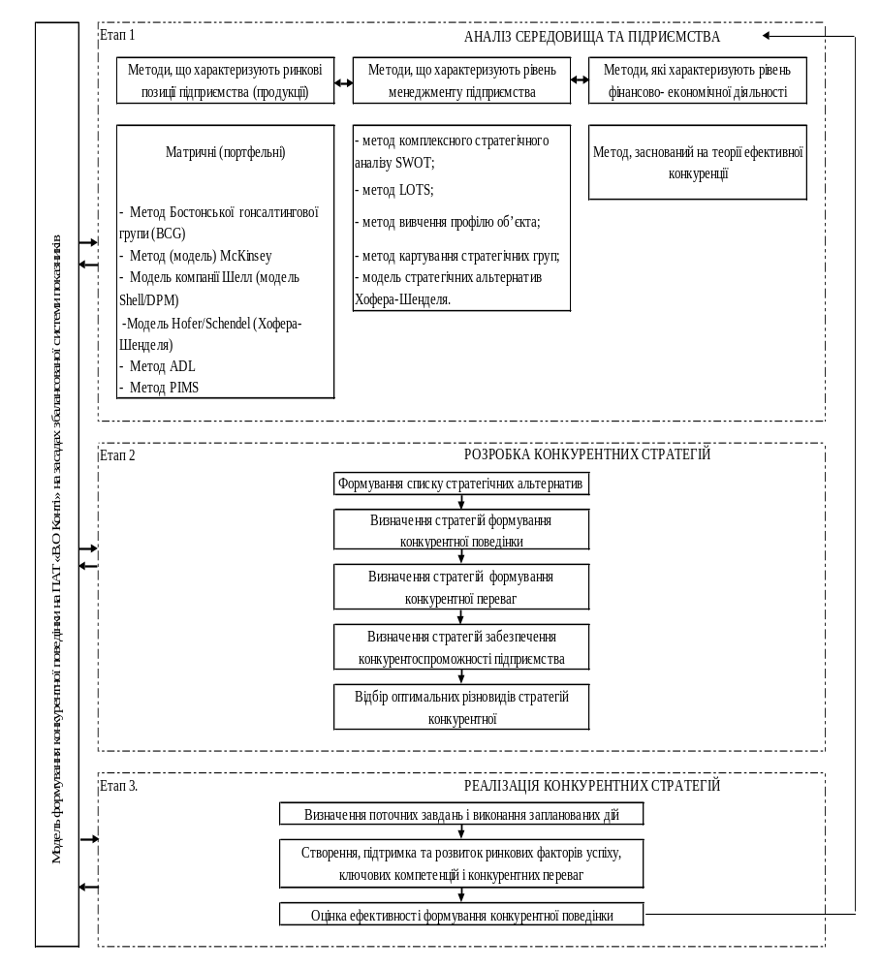
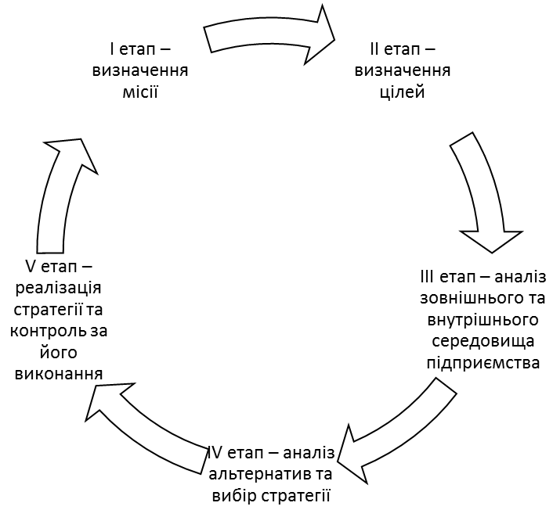
Рисунок 13 - Модель формування конкурентної поведінки на ПАТ «В.О КОНТІ» на засадах збалансованої системи показників
Рисунок 14 - Модель розробки та реалізації конкурентної стратегії підприємства.

Slide 13
Конкурентні сили | Фактор | Стан фактору | Оцінка фактору в балах
 |  |  | 1 | 2 | 3
1 | 2 | 3 | 4 | 5 | 6
1.Проникнення нових конкурентів | 1.1. Рівень вхідного бар`єру | Значна економія на масштабах збуту |  | х
 |  | Високий рівень фінансових інвестицій |  |  | х
 |  | Низький ступінь диференціації продукції |  | х
 |  | Консерватизм існуючої системи поставок | х
 |  | Необхідність залучення постійних покупців | х
 | 1.2. Реакція діючих підприємств на появу нових конкурентів | Відсутність активної маркетингової політики |  | х
 |  | Інноваційна активність управління персоналом |  | х
 |  | Слабке використання методів ведення конкурентної боротьби |  |  | х
Середнє значення впливу появи нових конкурентів (І_{нк}) |  |  | 2
2.Поява товарів – замінників | 2.1. Вплив товарів – замінників | Перевагу отримує товар з нижчою ціною |  | х
 |  | Тенденції до реалізації дешевшого і менш якісного товару | х
 |  | Відсутність суттєвих розбіжностей в асортименті основних конкурентів |  |  | х
 | 2.2. Протизаконна імітація існуючих виробів | П’оява великої кількості товарів–замінників, отриманих в результаті дублювання відомих марок |  |  | х
Середнє значення сили впливу товарів-замінників (І_{тз}) |  |  | 2,25
3.Конкурентна сила покупців | 3.1. Вплив покупців на конкурентні позиції підприємства | Високий ступінь організації споживачів |  | х
 |  | Великі можливості покупців у виборі товарів-аналогів |  |  | х
 |  | Високий ступінь стандартизації продукції |  | х
 |  | Висока мінливість смаків і вподобань споживачів по відношенню до товарів підприємства |  |  | х
 | 3.2. Торговельна сила споживачів | Зростання рівня інформованості покупців про товари |  | х
 |  | Висока цінова еластичність товару |  |  | х
Середнє значення сили впливу покупців (І_{пок}) |  |  | 2,5
4.Конкурентна сила постачальників | 4.1 Вплив постачальників на конкурентні позиції підприємства | Обмежені можливості підприємства у виборі постачальників |  |  | х
 |  | Тенденції до скорочення тривалості господарських зв`язків |  | х
 |  | Низька вартість переходу до іншого постачальника |  | х
 | 4.2. Обмеження ресурсного потенціалу фірми | Відсутність власних оборотних коштів | х
 |  | Нестача складських приміщень |  | х
Середнє значення сили впливу постачальників (І_{пост}) |  |  | 2
5. Конкуренція між існуючими на ринку фірмами | 5.1. Ступінь інтенсивності конкуренції | Узагальнюючий показник інтенсивності конкуренції |  |  | х
 |  | Наявність великої кількості малих підприємств – конкурентів |  |  | х
 |  | Сильними конкурентами є невеликі ринки |  |  | х
 |  | Незначний приріст попиту на товар підприємства |  |  | х
 | 5.2. Конкурентні позиції досліджуваної фірми | Вдале місце розташування фірми | х
 |  | Відсутні дослідження конкурентів |  | х
 |  | Досліджені конкуренти фактично не мають сильних конкурентних переваг |  |  | х
Середнє значення інтенсивності конкуренції між фірмами (І_{к}) |  |  | 2,57
Таблиця 5 - Оцінка конкурентного середовища діяльності ПАТ «В.О КОНТІ»
Розрахунок коефіцієнту загального впливу конкурентного середовища на діяльність підприємства:
Квпливу = 0,2 *Інк + 0,2*Ітз + 0,3*Іпок + 0,1*Іпост + 0,2*Ік;
де Інк – Середнє значення сили впливу товарів-замінників;
Ітз – Середнє значення сили впливу товарів-замінників;
Іпок – Середнє значення сили впливу покупців;
Іпост – Середнє значення сили впливу постачальників;
Ік – Середнє значення інтенсивності конкуренції між фірмами.
Квпливу = 0,2*2 + 0,2*2,25 + 0,3*2,5 + 0,1*2,00 + 0,2*2,57 = 2,314

Slide 14


?
Висока
Стратегія інтенсивного росту
Ідентифікація маркетингових зусиль на просування пошук нових каналів збуту, поліпшення характеристик, зниження цін або відхилення з ринку.
Висока
Стратегія
селективного зростання
Стратегія
агресивного зростання
Стратегія стримування
Активізація реклами, зниження цін, широке розповсюдження, модифікування.
Темп зростання ринку
Привабливість ринку
Середня
Середня
Продовження діяльності без додаткових інвестицій або деінвестування
Стратегія активності
Стратегія підтримування
Реклама-нагадування, цінові знижки, каналів розподілу,стимулювання збуту.
Стратегія скорочувння (елімінування)
Мінімізація витрат
Низька
Низька
Низький
Середній
Високий
Низький
Середній
Високий
Частка ринку
Конкурентний статус підприємства
Рисунок 15 – Матриця Бостонської консультативної групи
Рисунок 16 - Матриця Мак-Кінсі Дженерал Електрик

Slide 15
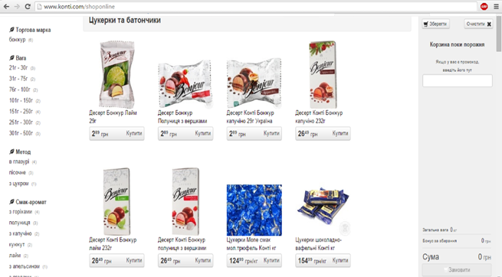
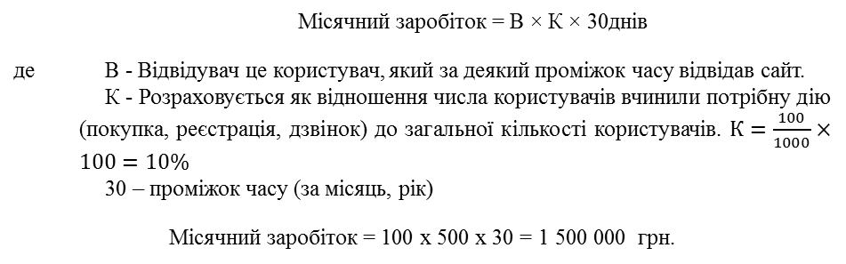
Таблиця 6 – Структура витрат для відкриття Інтернет-магазину за 2015 рік.
Стратегія інтенсивного росту
Призначення коштів | Сума
1 | 2
Послуги веб-дизайнера | 5000
Оплата хостингу та доменного імені; | 5000
Встановлення та налаштування CMS; | 2000
Розробка Веб - дизайну | 3000
Створення контенту і необхідних сторінок; | 3000
Стартова рекламна кампанія. | 10000
Оплата робіт з інтернет-маркетингу (SEO, PPC); | 5000
Оплата послуг зв’язку та інші операційні витрати. | 5000
Заробітна плата персоналу консультанти | 28000
Вартість державної реєстрації ФОП | 1000
Непередбачені витрати | 5000
Всього | 72000
Рисунок 17 - Структуа веб-сайту –
Інтернет-магазину ПАТ «В.О КОНТІ»
Місячний заробіток = В × К × 30днів
де В - Відвідувач це користувач, який за деякий проміжок часу відвідав сайт.
К - Розраховується як відношення числа користувачів вчинили потрібну дію (покупка, реєстрація, дзвінок) до загальної кількості користувачів. $К=\frac{100}{1000}×100=10\%$
30 – проміжок часу (за місяць, рік)
Місячний заробіток = 100 х 500 х 30 = 1 500 000 грн.

Slide 16
Стратегія Бенчмаркінгу
Основними результатами реалізації бенчмаркінгу для ПАТ «В.О КОНТІ»
придбання стратегічної переваги від кращих представників кондитерської галузі;
збільшення рівня організаційного знання про компанію, особливо слабкі сторони компанії в порівнянні з іншими підприємствами;
безперервне поліпшення всіх процесів життєвого циклу продукції;
визначення областей, в яких поліпшення якості принесе найбільш значущі результати з дослідження інших кондитерських підприємств;
викорінення відмінностей від кращих представників даної кондитерської галузі;
запозичення найкращих методів продукції, маркетингу, збуту, тощо від кращих представників кондитерської галузі;
розпізнавання технологічних «проривів», які використовують представники кондитерської галузі для вдосконалення на підприємстві.
Таблиця 7 – Структура витрат за рахунок наймання нового персоналу за 2015р.
Призначення коштів | Місячний посадовий оклад,грн. | Сума
1 | 2 | 3
Супервізор | 5000 | 60000
Дослідник 1 | 4000 | 48000
Дослідник 2 | 4000 | 48000
Дослідник 3 | 4000 | 48000
Дослідник 4 | 4000 | 48000
Всього |  | 252000

Slide 17
Таблиця 8 − План рекомендацій для забезпечення практичної реалізації обраних методів та стратегії.
Найменування та зміст заходу, що пропонується | Відповідальні за реалізацію заходу | Терміни виконання | Витрати, грн | Економі­чний та інші види ефектів, грн
1 | 2 | 3 | 4 | 5
Проведення аналізу на основі матриці Бостонської консультативної групи | Департамент маркетингу | 2 тижні | - | Підвищення ефективності дослідження ринку та можливість збалансувати портфель бізнесів в плані фінансування.
Проведення аналізу на основі матриці Мак-Кінсі Дженерал Електрик | Департамент маркетингу | 2 тижні | - | Найкраще порівняння перспектив організації для різних видів продукції, встановлення певних пріоритетів і розподіл ресурсів між ними є основою для вибору стратегічної альтернативи.
Використання методу заснованого на теорії ефективної конкуренції для аналізу фінансово-економічної діяльності | Департамент економіки і фінансів | 2 тижні | - | Забезпечення системи управління ефективністю виробництва продукції та підвищення ефективність роботи відділів ПАТ «В.О КОНТІ»
Відкриття Інтернет-магазину 2015 | Департамент економіки і фінансів | 1 рік | 72000 (грн.) за рік | ПАТ «В.О КОНТІ» за рахунок відкриття інтернет - магазину має можливості розширення ринку збуту, зростання клієнтської бази, збільшення доходів, зменшення витрати, збільшення обсягу продажів. Місячний заробіток = 100 х 500 х 30 = 1500000 грн
Створeння команди експертів для дослідження конкурентного середовища підприємства | Департамент маркетингу |  | 252000 (грн.) за рік | Забезпечення підвищення продуктивності і результативності бізнесу
Збільшення валового прибутку (за рахунок збільшення доходу та зменшення собівартості продукції) | Департамент економіки і фінансів | 1 рік |  | Збільшення валового прибутку на 1239502,55 (грн.) ≈ 39%
Зменшення адміністративних витрат в прогнозованому періоді на 20% | Департамент економіки і фінансів | 1 рік |  | Зменшення адміністративних витрат на 66266,4 (тис.грн.)

Slide 18
Дякую за увагу

